Slide 1
Class 설계서
코딩천재

Slide 2
변경 이력
일자 | 버전 | 변경 내역 | 작성자
2023.05.10 | v.1.0 | 클래스 다이어그램 초안 | 김동현, 김승엽, 김지윤
2023.05.17 | v.1.1 | 시퀀스 다이어그램 추가 | 김동현, 김근식, 윤근수
2023.05.24 | v.1.2 | 프론트 다이어그램 추가 | 김동현, 김근식, 윤근수
2023.06.04 | v.1.3 | 설계서 최종 마무리 | 코딩천재 팀원

Slide 3
백엔드 클래스 다이어그램
코딩천재

Slide 4
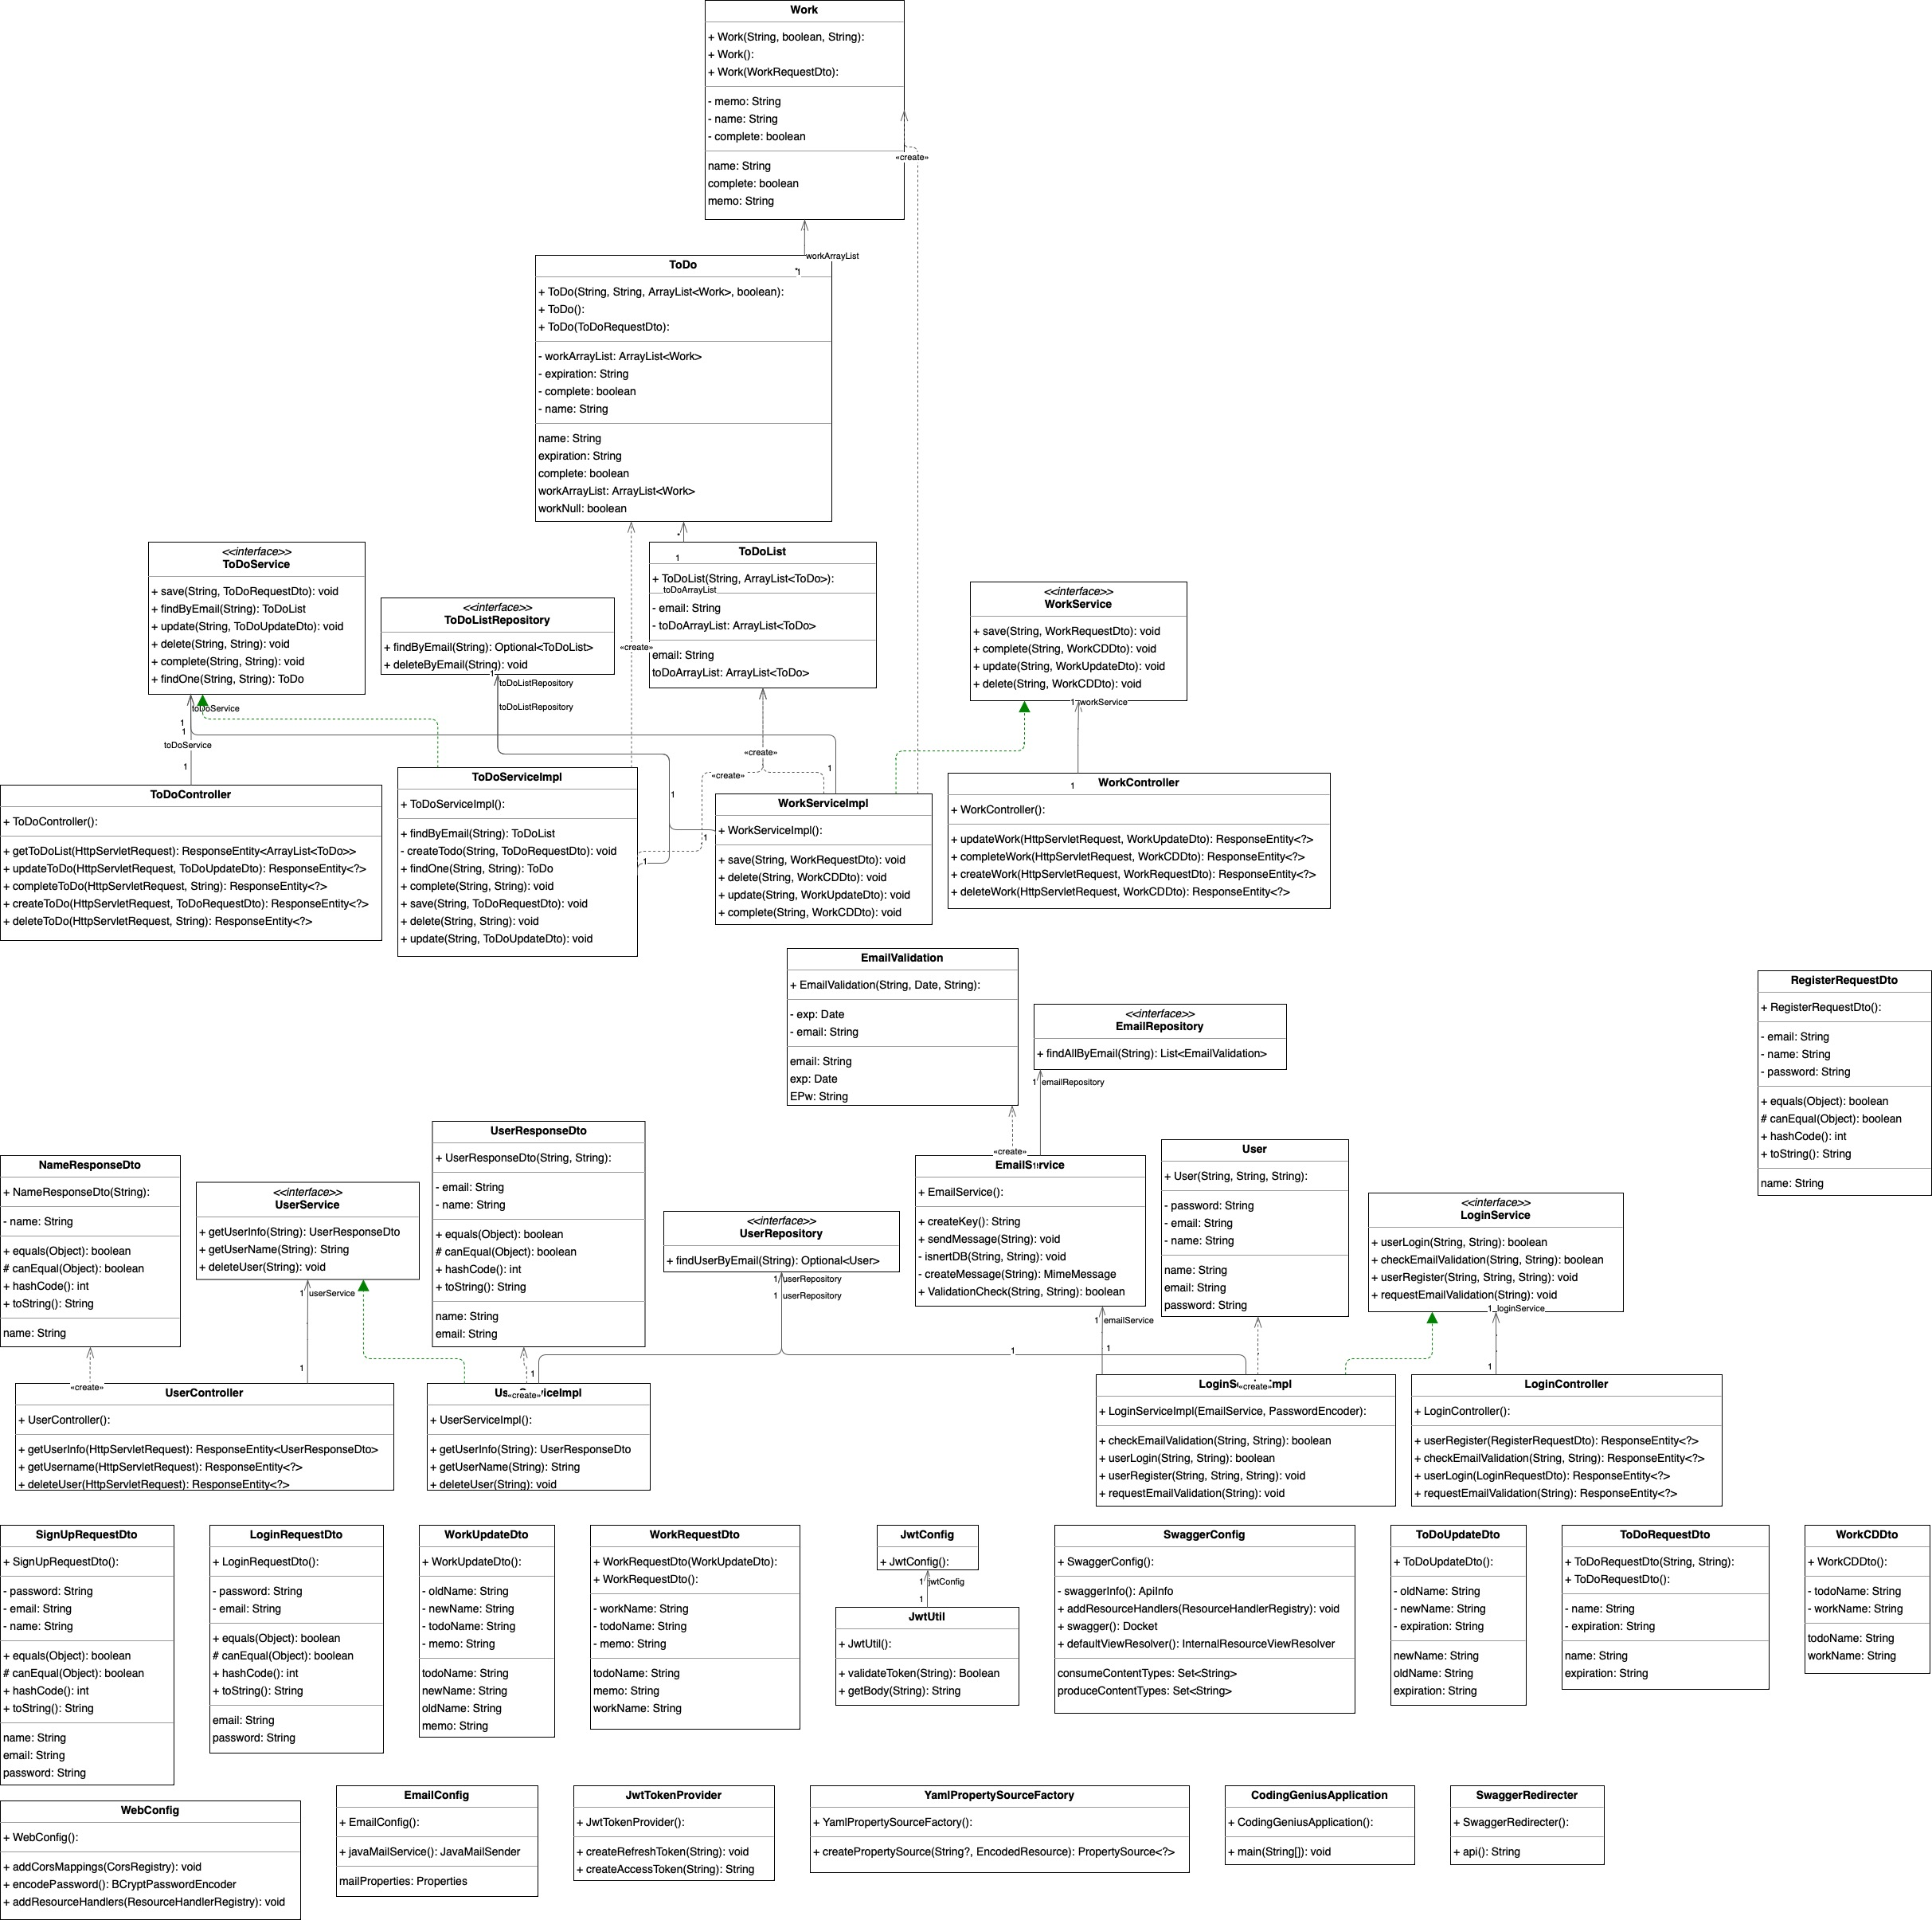
코딩천재

Slide 5
코딩천재

Slide 6
코딩천재

Slide 7
코딩천재

Slide 8
코딩천재

Slide 9
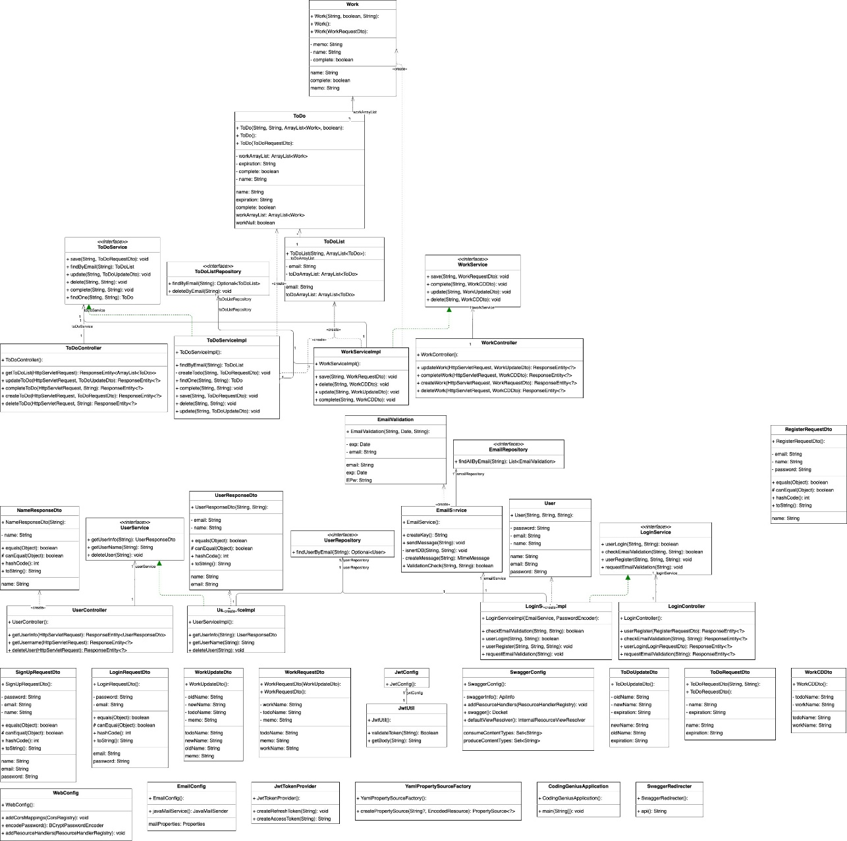
코딩천재

Slide 10
프론트엔드 클래스 다이어그램
코딩천재

Slide 11
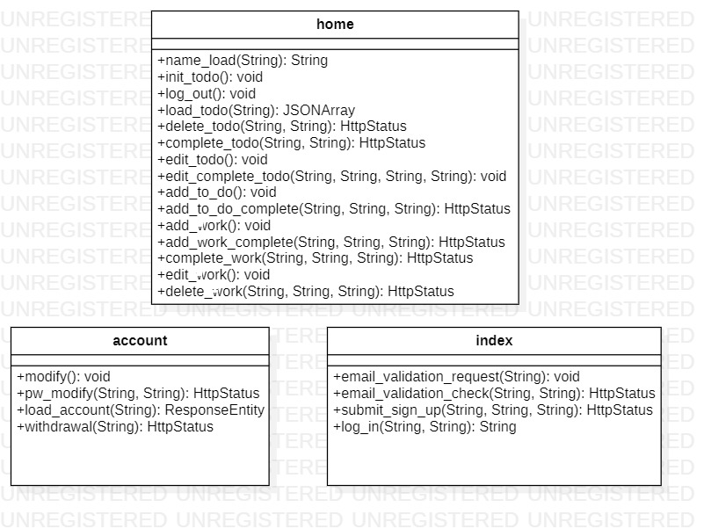
코딩천재

Slide 12
시퀀스 다이어그램
코딩천재

Slide 13
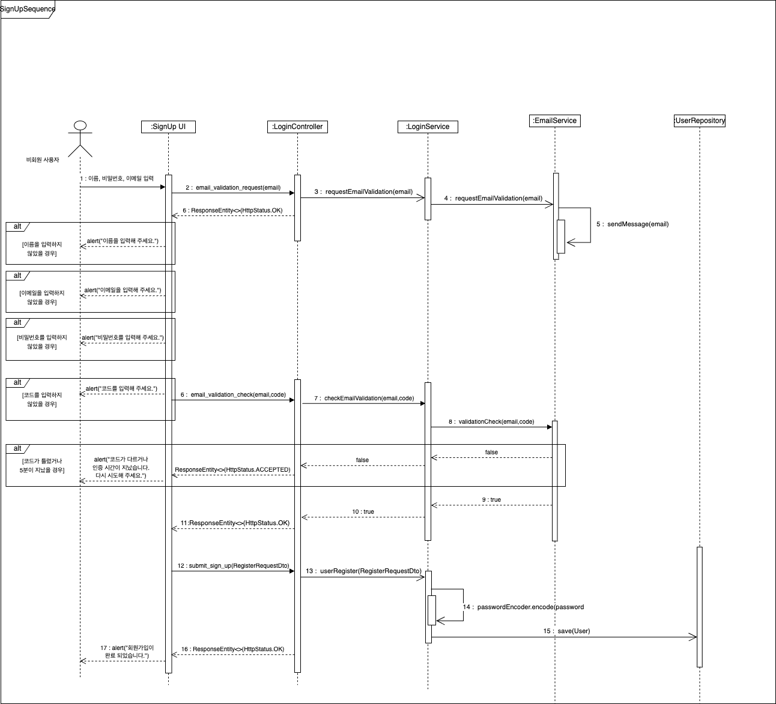
코딩천재
- 회원가입 시퀀스 다이어그램 [UC001]

Slide 14
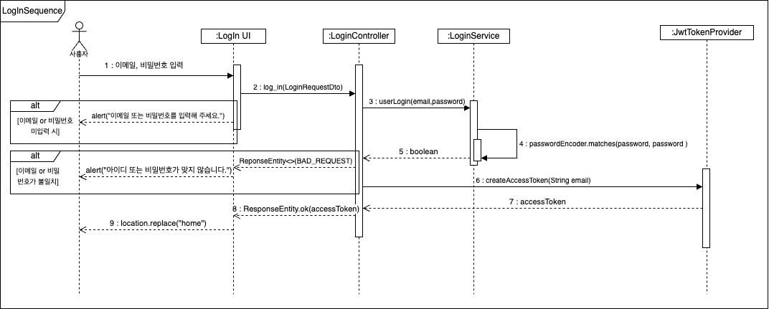
코딩천재
- 로그인 시퀀스 다이어그램 [UC002]

Slide 15
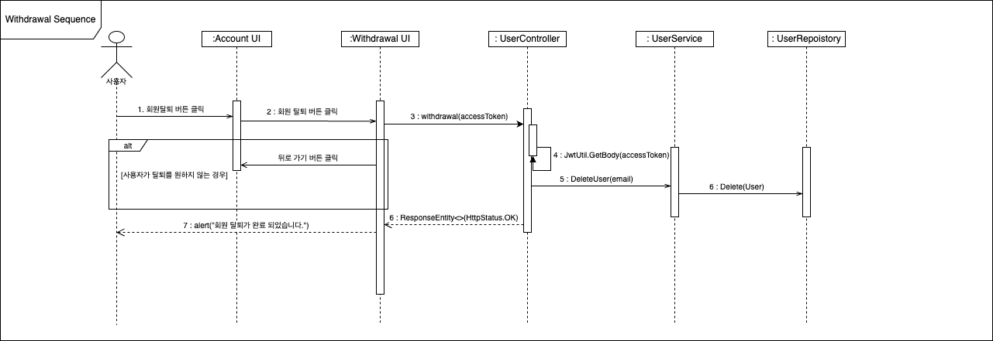
코딩천재
- 회원탈퇴 시퀀스 다이어그램 [UC004]

Slide 16
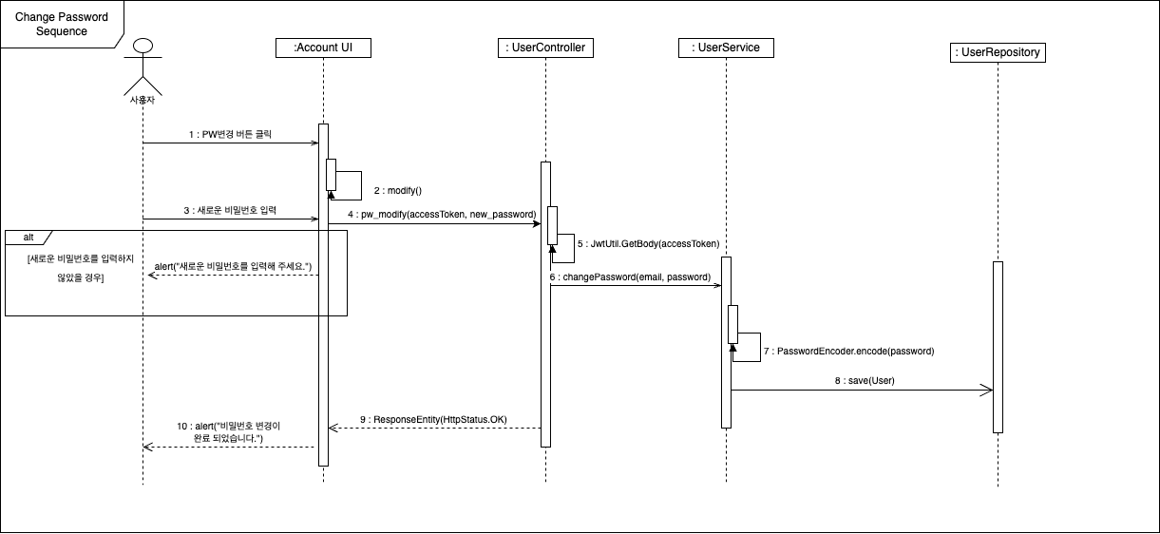
코딩천재
- 비밀번호변경 시퀀스 다이어그램 [UC005]

Slide 17
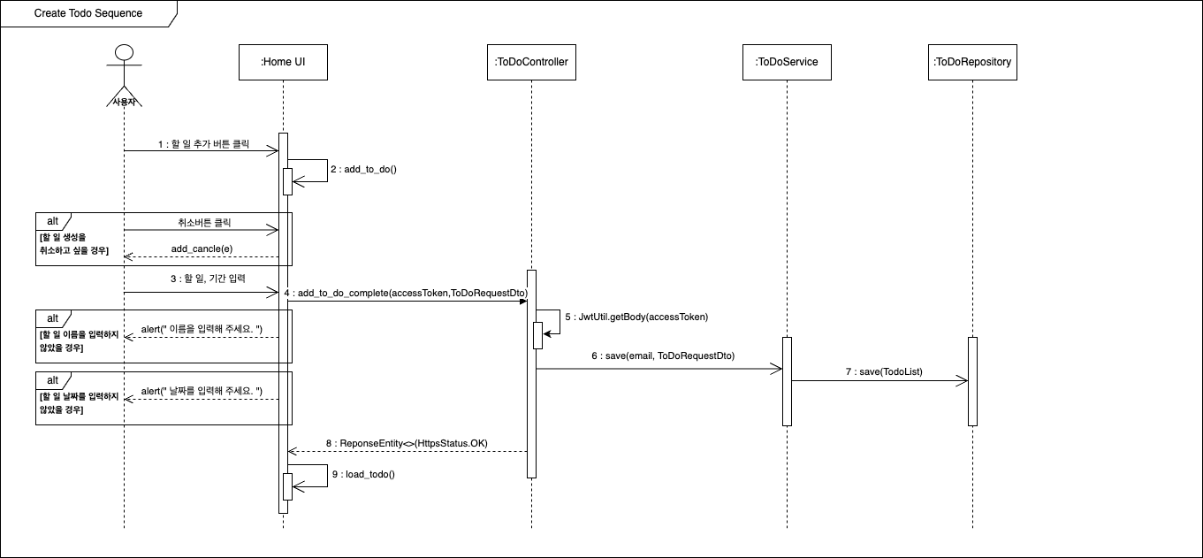
코딩천재
- 할 일 생성 시퀀스 다이어그램 [UC006]

Slide 18
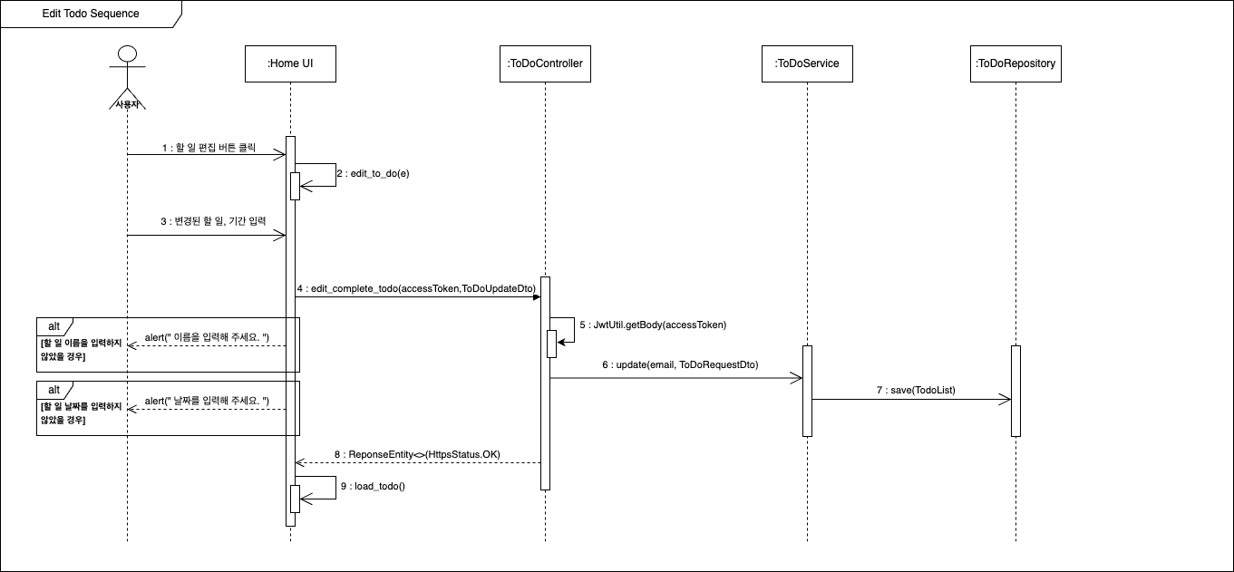
코딩천재
- 할일 수정 시퀀스 다이어그램 [UC007]

Slide 19
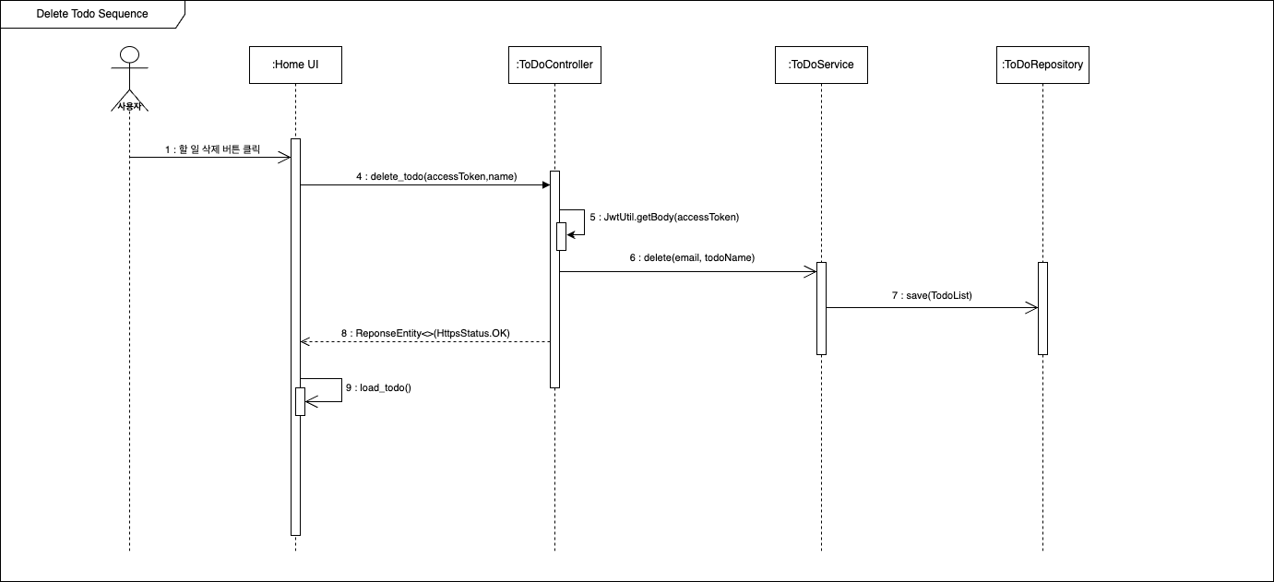
코딩천재
- 할일 삭제 시퀀스 다이어그램 [UC008]

Slide 20
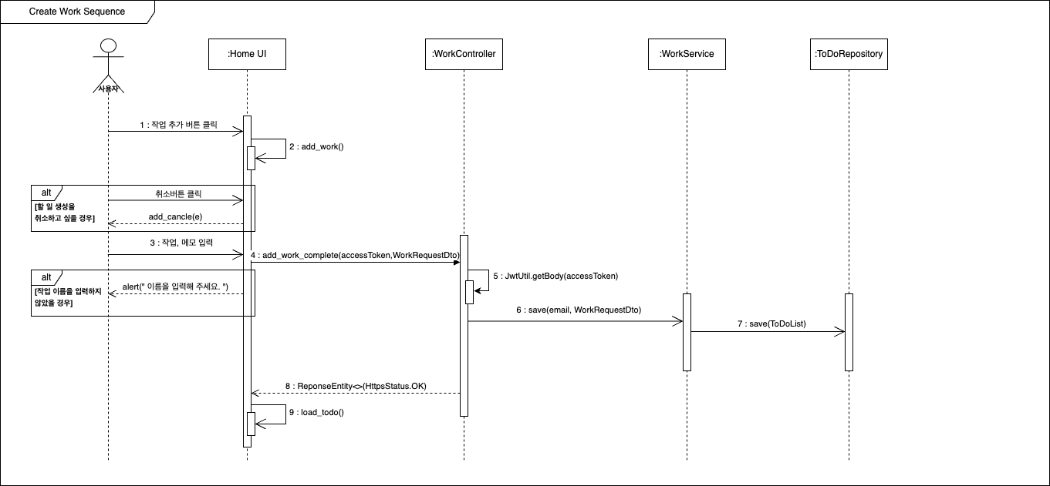
코딩천재
- 작업 생성 시퀀스 다이어그램 [UC010]

Slide 21
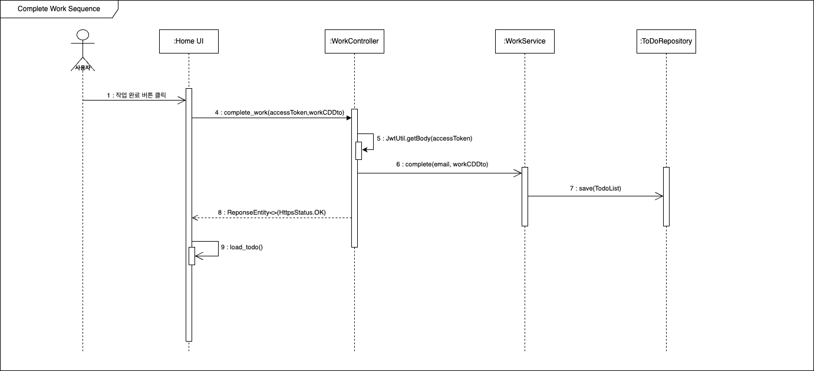
코딩천재
- 작업 완료 시퀀스 다이어그램 [UC011]

Slide 22

코딩천재
- 할일 완료 시퀀스 다이어그램 [UC012]

Slide 23
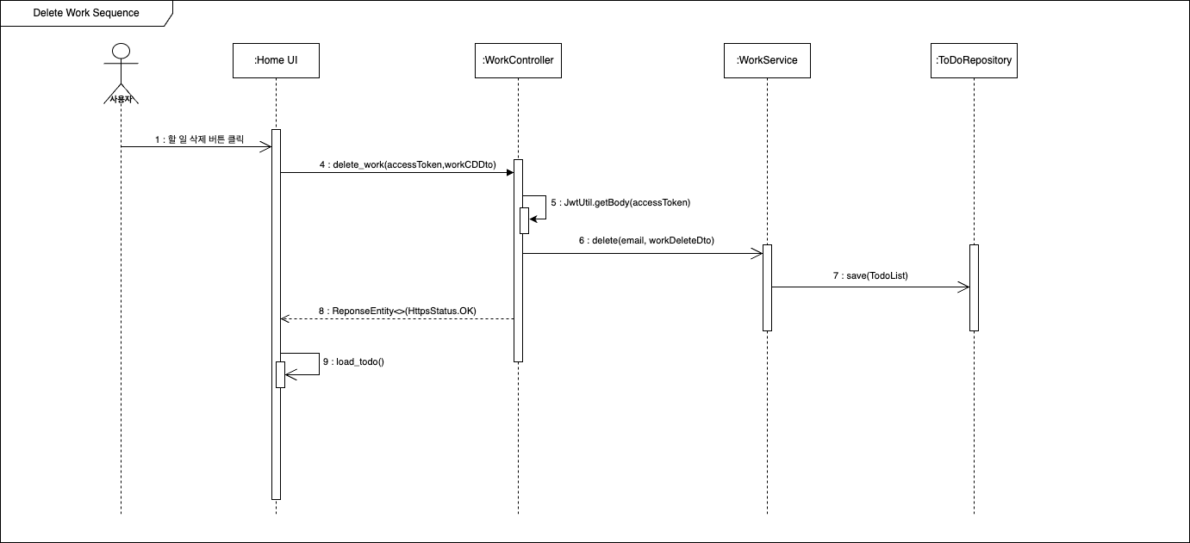
코딩천재
- 작업 삭제 시퀀스 다이어그램 [UC013]

Slide 24
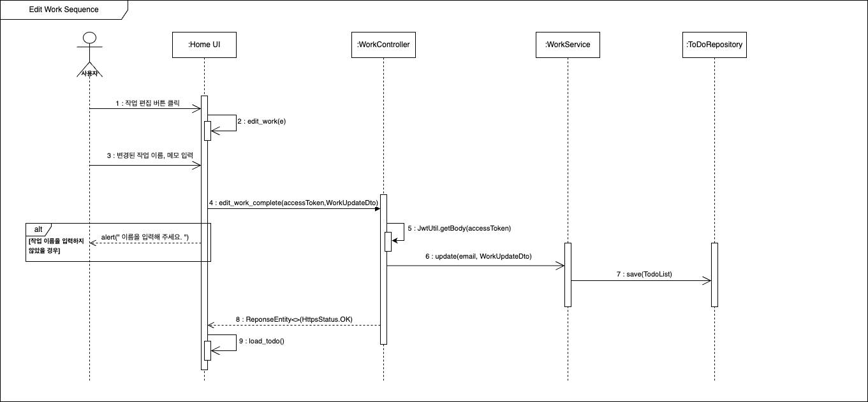
코딩천재
- 작업 수정 시퀀스 다이어그램 [UC014]

